Slide 1
人力资源管理
第六章 培训与员工职业生涯
Training and Career Paths of Employees

Slide 2

http://www.waljob.net

Slide 3
第六章 培训与员工职业生涯
培训的涵义
培训的过程及实例
员工职业生涯

Slide 4
苏格拉底小组——讨论步骤
各小组按照指定的座位就座
每组人员从1起进行编号
单号者为正方；双号者为反方
每一方内部就自身观点进行讨论：15分钟
小组内重新分配立场：前一半为正方，后一半为反方，继续讨论：10分钟
小组内双方观点互相补充：5分钟
按照老师点名，小组内某一观点发言
自己回去整理并补充对此问题的看法

Slide 5
讨论观点
在我国当前情况下，企业在培训上的投资，
比起在营销、开发等方面的投资。
获得经济回报更为缓慢

Slide 6
正确认识培训的作用
人力资源开发是投资效益最高的领域
“一年之计，莫如树黍；十年之计，莫如树木；百年之计，莫如树人。”
人力资源开发是一项长期事业，不要抱有短期经营的思想
人力资源开发是企业竞争力的重要支点
没有不可用的蠢人，所谓“蠢人”是未培训好的有潜力的人才

Slide 7
培训的内涵
培训是发展雇员知识、技巧、行为和态度，以有助于达到组织目标的系统化过程。
培训又被叫作人力资源开发。
  二者有一定的差别

Slide 8
培训的作用
改进在现有职位的工作业绩
为今后可能的提升做准备
调动员工的积极性
响应环境的变化
建立优秀企业文化

Slide 9
培训的过程
培训需求分析
确定培训目标
培训方案设计
培训方案实施
培训效果评价

Slide 10
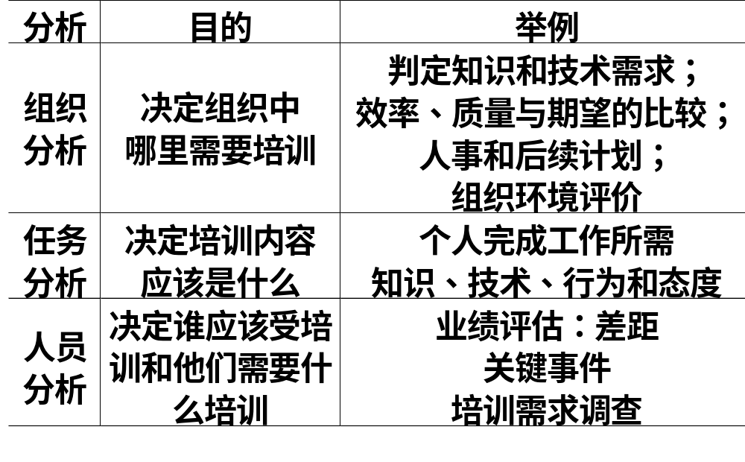
培训需求分析

Slide 11
设定培训目标
知识目标：培训后受训者将知道什么
行为目标：受训者将在工作中做什么
结果目标：通过培训组织获得什么最终结果
例
知识目标：什么是人力资源管理
行为目标：设计、制定各种人力资源管理制度和方案
结果目标：员工满意度提高、流动率降低、效益提高

Slide 12
培训方案设计
  工作轮换
  学徒制
  授课
  讨论会
  录相
  模拟
  角色扮演
培训方法选择

Slide 13
培训方案的实施
以认真的态度对待培训
确保培训顺利进行
落实预算

Slide 14
培训效果评价
作用  决定是否继续进行
■ 改进培训
途径  反映
■ 学习
■ 行为
■ 结果
方法  对照组
■ 时间序列分析

Slide 15
基层管理培训方案：一个实例
方案设计目的
向新的基层主管提供人员有效管理所需的能力和知识。
第一阶段：课前活动
  识别有成效与无成效的活动；
  与老板一起讨论其工作的基本要素；
  选择一个参加者和老板都要面对的重要机会和问题；
  将一个员工评价样本送给培训项目协调人。

Slide 16
基层管理培训方案：一个实例
关键性题目（2.5天）
实施计划及评论
文件处理能力
员工等级评定
工资管理
员工开发
第二阶段：5天的封闭课程
  支持性题目（1.5天）
  我们为什么到这儿来
  分析工作问题
  培训
  特殊健康服务
  时间管理
  雇用依据
项目评价（1天）
制定行动计划方案
排列培训题目
评价项目

Slide 17
基层管理培训方案：一个实例
第三阶段：课后活动
  通过并实施行动计划方案
  给参加者和老板的问卷

Slide 18
培训工作管理
真正理解培训的重要意义
确定培训计划
建立健全培训组织
严格培训考核
保证培训投入

Slide 19
培训与员工职业生涯
员工职业生涯

Slide 20
职业生涯
又称职业发展，是一个人从首次参加工作开始的一生中所有的工作活动与工作经历按编年的顺序串接组成的整个过程。

Slide 21
员工的职业生涯
潜力
介入
阶段
成长
阶段
高
饱和
阶段
成熟
阶段
低
低
高
生产率、产量

Slide 22
员工职业生涯的一般规律
1.最初进入这个组织；
2.从专才逐步转变为通才；
3.从技术工作向管理工作转变；
4.从只关心工作，到更关心家庭问题的转变；
5.从“垂直上升”到“水平飞行”的转变；
6.从全时工作到部分时间工作直至退休的转变。

Slide 23
职业生涯设计
个人职业计划：个人为在自己的职业生涯中得到顺利的成长和发展，而制定的自己成长、发展和不断追求满意的计划。
（企业）职业计划：也叫职业管理，即企业为了不断地增强员工的满意感并使其能与企业组织的发展和需要统一起来而制定和协调有关员工个人成长、发展与组织需求和发展相结合的计划的过程。

Slide 24
我想往哪一路线发展？
  价值、理想、成就动机、 兴趣
我适合往哪一路线发展？
智慧、技能、情商、学历、性格
我可以往哪一路线发展？
组织环境、社会环境、经济环境、政治环境
自己的人生目标分析
自己与他人的优劣分析
挑战与机会分析
目标取向
机会取向
能力取向
员工个人职业生涯设计
职业趋向
生涯路线确定！

Slide 25
职业生涯建议
对个人
审慎选择第一项职务
了解权力结构
获得对组织资源的控制
不要在最初的职务上停留太久
找个导师
在组织内部保持流动性
考虑横向发展

Slide 26
职业生涯建议
对个人
不要轻易进行工作流动
注意培养自己的职业能力
建立恰当的社会关系
有长远的职业眼光

Slide 27
对组织
职业管理的主要内容
员工个人对自己的能力、兴趣、以及自己职业发展的要求和目标进行分析和评估。
组织对员工个人能力和潜力的评估。
企业组织及时地提供在本组织内职业发展的有关信息，给予公平竞争的机会。
提供职业咨询

Slide 28
职业规划设计内容之部分
管 理 人 员 职 业 发 展
专 业 技 术 人 员 职 业 发 展
职业转换通道

Slide 29
对组织
职业管理侧重点
初期（介入阶段）：促进雇员的组织化
早期（成长阶段）：让新员工从事具有挑战性的工作
中期（成熟阶段）
  训练中年员工去帮助年轻员工
  解决或防止中年员工的知识老化问题
晚期（老年）：破除偏见

Slide 30
帮助员工实现职业计划
对组织
招聘中注意职业兴趣
提供一定的工作轮换
培训
考核中关注职业发展
公平竞争的机会

